Slide 1


Herzlich Willkommen zum Vortrag
Das GEG und meine Heizung
Referent:
Wolfgang Thiel
Vortragsveranstaltung | Das GEG und meine Heizung | V7 ISE e.V.

Slide 2
Agenda
Klimakrise
Mediale und politische Empörung zum GEG, „Technologieoffenheit“
Auszüge aus dem GEG 2024 mit Kommentaren
Was soll ich als Bürger:in bei der Heizungsumstellung tun?
Sektorkopplung zwischen Energieerzeugung und –verbrauch („ProSumer“)
- im Ein- und Mehrfamilienhaus mit Beispielen
- in der Gebietskörperschaft
Fazit

Slide 3

Ein kleiner Exkurs zum Klimaschutz: „Ein Plus von 3°C bei der globalen Durchschnittstemperatur kann doch keine Relevanz haben!“
Klimakrise
Temperaturänderungen (1)
Vielleicht kann man über eine Zeitreise die Relevanz „geringer Temperaturänderungen“ bewusst machen?
Eine Zeitreise zurück: Wie sieht Berlin heute, wie sah Berlin vor 20.000 Jahren aus
(Quelle: Prof. Dr. Quaschning, HTW Berlin)?

Slide 4
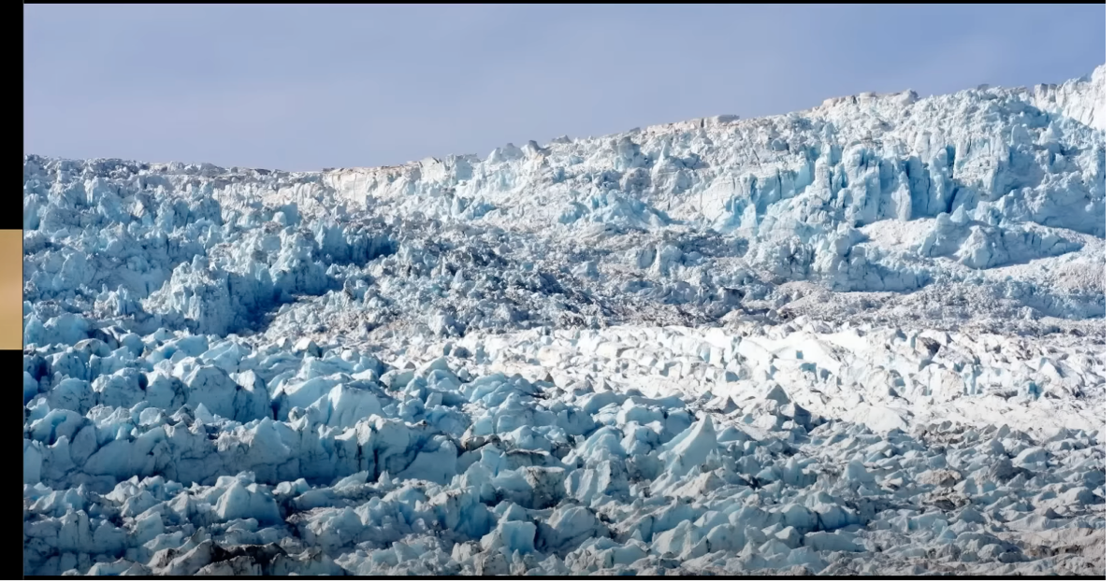
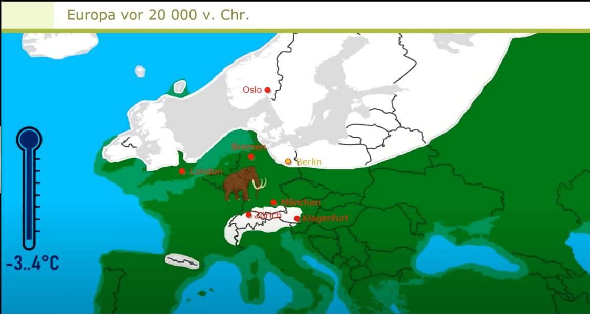
So sah Berlin vor 20.000 Jahren aus!
Die globale Durchschnittstemperatur war nur 3.4°C niedriger als zu Beginn der Industrialisierung.
Klimakrise
Temperaturänderungen (2)
3.4°C weniger bedeutet: Es war eine völlig andere Zeit. Es war Eiszeit. Berlin war mit Eis bedeckt! In der Pfalz waren wir “im Mammutland“!

Slide 5
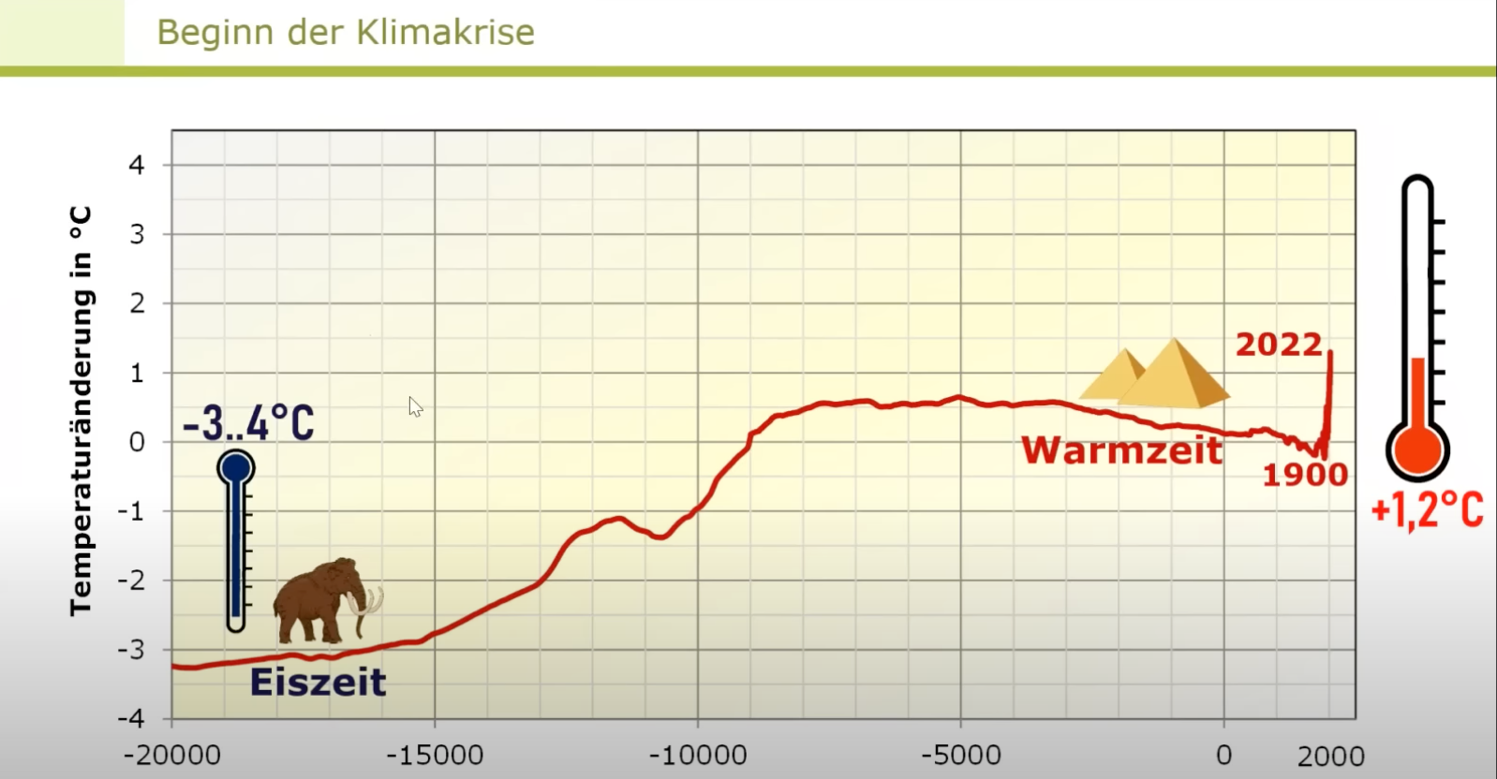
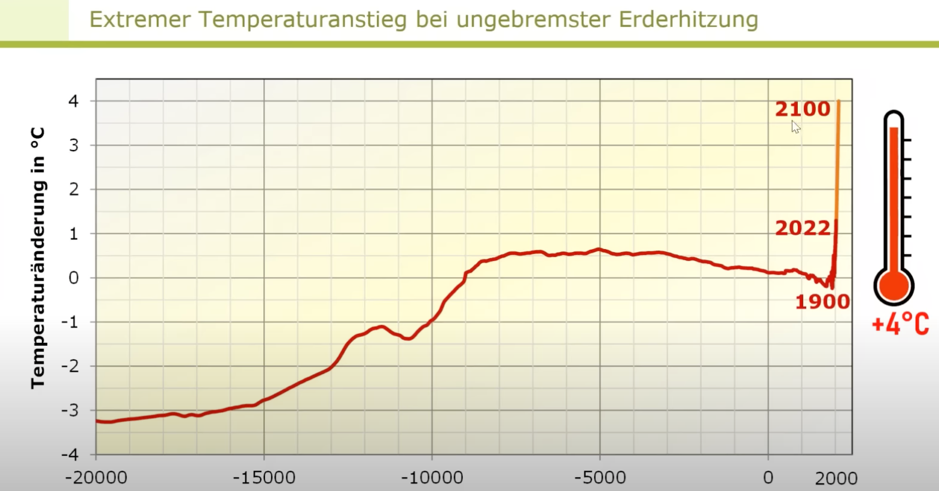
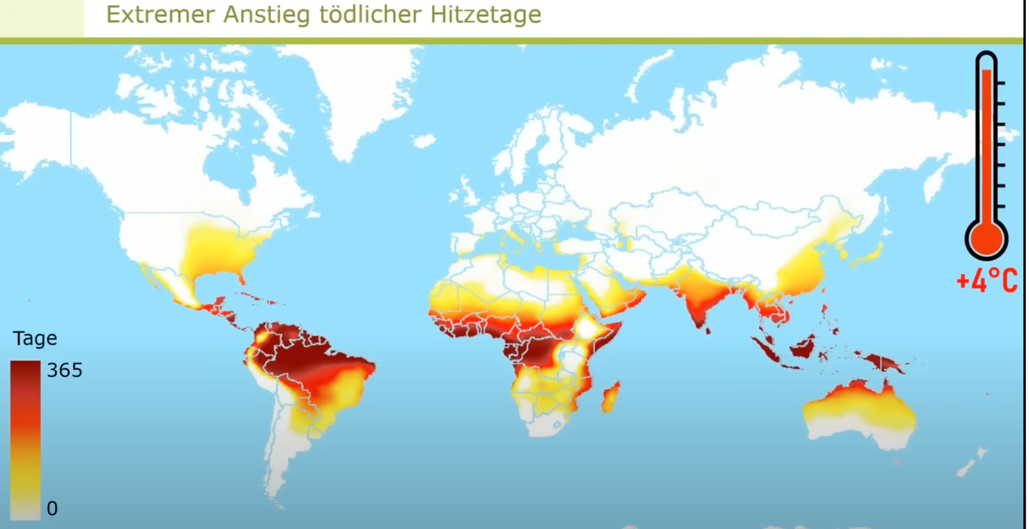
Klimakrise
Wie sieht die Zukunft unserer Enkelkinder aus?
Erkenntnis:
Das Klima ändert sich in geologischen Zeiträumen langsam. Doch seit Beginn der Industrialisierung steigt die globale Durchschnittstemperatur dramatisch schnell an!
Ohne schnelle und drastische CO₂-Minderung steigt die globale Durchschnittstemperatur bis 2100 um ca. 4°C über den vorindustriellen Level!
In 2100 wird es Regionen mit heute ca. 2 Mrd. Menschen geben, die so viele tödliche Hitzetage haben, dass man dort nicht mehr leben kann und deswegen dort weg muss.

Slide 6

Klimakrise
aktuelle Lage
SPIOEGEL, Wissenschaft
29.06.2023
Ein Beitrag von Prof. Dr. Stefan Rahmstorf
Potsdam-Institut für Klimafolgenforschung (PIK)
Klimakrise: Weniger Tempo bedeutet mehr Katastrophen (Auszug)
Viele deutsche Politiker bremsen immer noch beim Klimaschutz: bloß nicht zu schnell, nicht mit der »Brechstange«. Dass das Tempo noch verhandelbar ist, dürfte auf einem weit verbreiteten Missverständnis beruhen. …
Das Budget reicht keine zehn Jahre mehr
. . . Daher bedeutet die Begrenzung der Erwärmung auf 1,5 Grad eine Restmenge an CO₂, die noch in die Luft gepustet werden kann. Der IPCC-Bericht nennt dieses Restbudget: für 1,5 Grad sind es weltweit ab jetzt nur noch rund 350 Milliarden Tonnen. Bei inzwischen über 40 Milliarden Tonnen Ausstoß pro Jahr reicht das Budget also keine zehn Jahre mehr.
Die Krise ist lange bekannt! Wir haben keine Zeit mehr für Meinungsstreit!

Slide 7
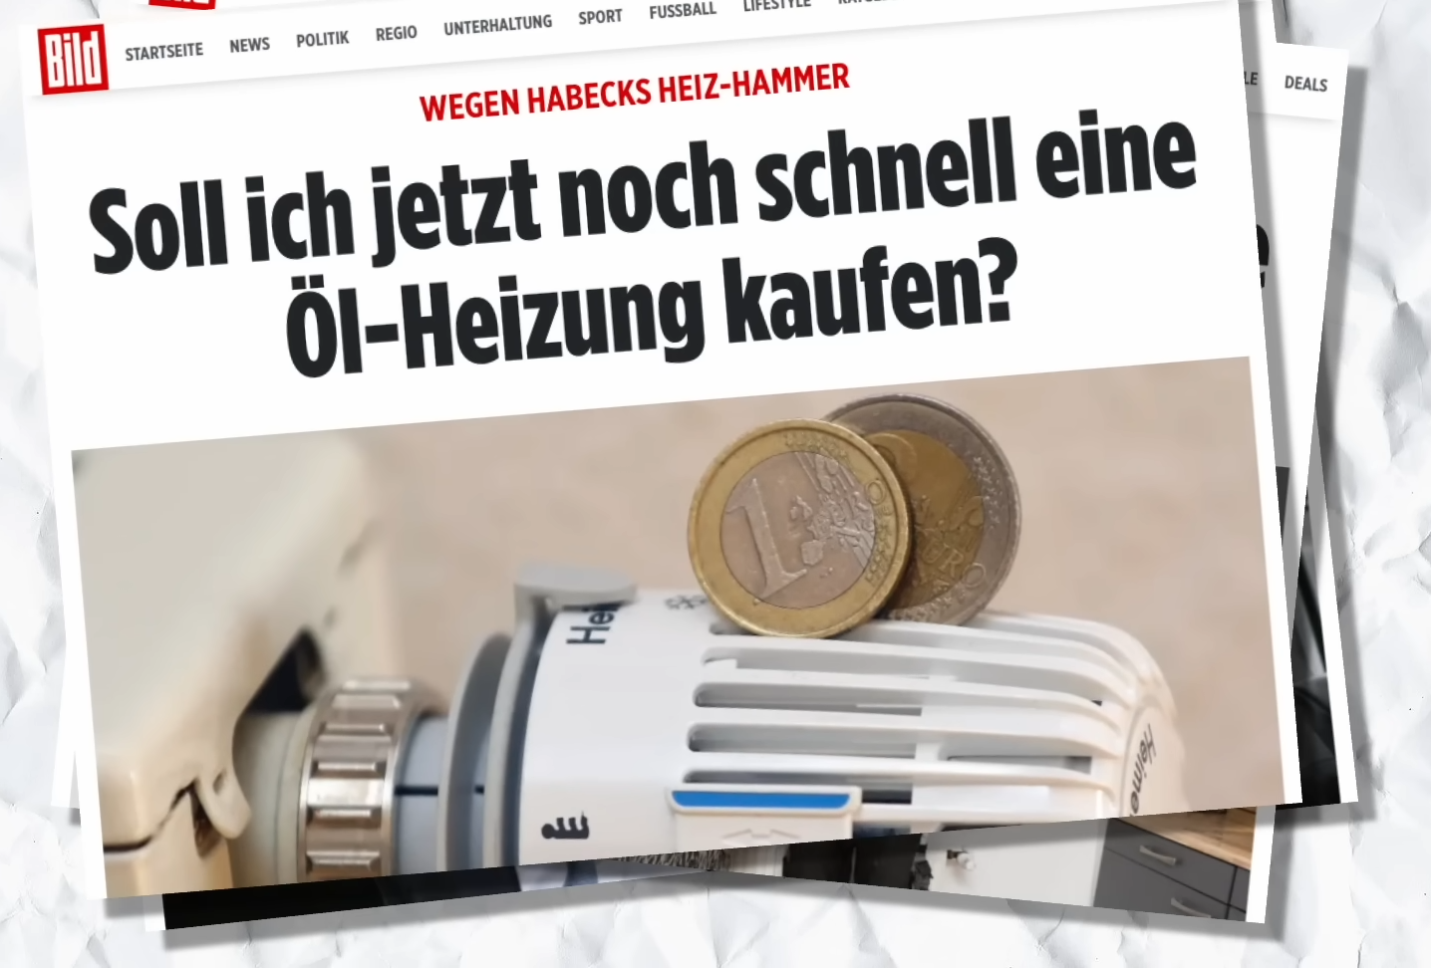

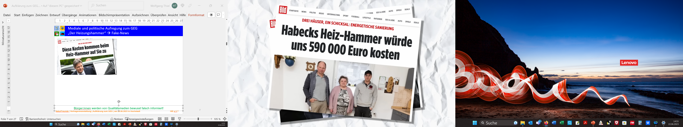

Mediale und politische Empörung zum GEG (1) Fake-News (1)
„Der Heiz-Hammer“
02.03.2023
20.03.2023
Öl-/Gas Heizungsverbot | Energiesparkommissar
Kostengünstige Lösung das GEG einzuhalten (65% EE) - Heiz-Hammer Lösung
→ 65% EE bei der Heizung
schon für 5.000 €
15.04.2023
Bürger:innen werden von „Qualitätsmedien“ bewusst falsch informiert und damit verunsichert!

Slide 8
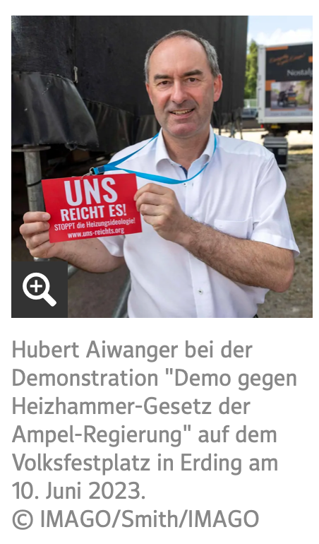

Mediale und politische Empörung zum GEG (1) Fake-News (2)
„Das politische Geschäft“
06.07.2023
Dürr nach Gerichtsbeschluss: GEG 'vom Kopf auf die Füße gestellt'
BERLIN (dpa-AFX) -FDP-Fraktionschef Christian Dürr wertet den vorläufigen Stopp des Heizungsgesetzes durch das Bundesverfassungsgericht als Beleg für umfangreiche Änderungen an der Novelle. "Die Entscheidung unterstreicht daher, dass das Gebäudeenergiegesetz vom Kopf auf die Füße gestellt wurde."
Leider geht es in der Politik viel zu wenig um die Sache, sondern mehr um Partei-Interessen!

Slide 9
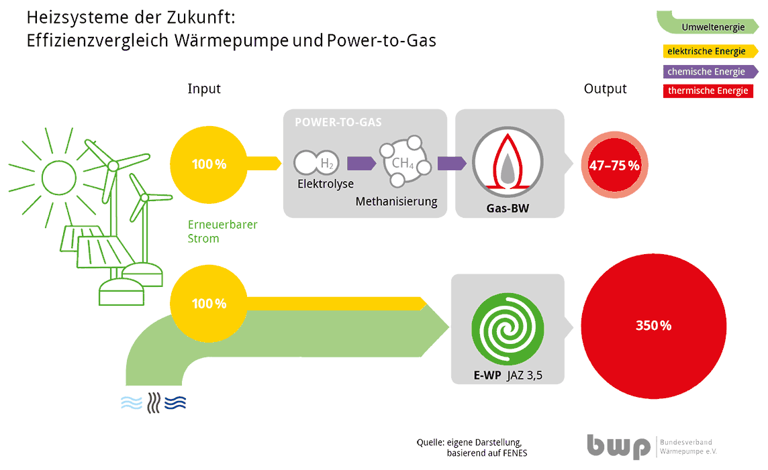
Mediale und politische Empörung zum GEG (2): „Technologieoffenheit“ (1)
Wärmewende: Effizienzvergleich Power to Gas (P2G) vs. Wärmepumpe (WPPE)
LobbyControl 2023:
„Gaslobby hat in 2022
40 Mio. € für Kontaktpflege
mit der Politik ausgegeben!“
Erdgasnetrz-/branche in D (2022), Quelle: BMWK, Prof. Quaschning, IBISWorld
- Netz-Gesamtlänge: 511.000 km
- Summe Invest: 300 Mrd. €
- Umsatz: 87,8 Mrd. €
(Erd-)Gasnetz
+ Gas-Speicher
_{Input}
H₂O
CO₂
_{Output}
_{1kWh Strom}
POWER-TO-GAS
Quelle: bwp, ISE e.V.
50 %
_{Elektrolyse}
_{0,5} _{kWh} _{Wärmeenergie}
_{Methanisierung}
Gas-BW
Ausgangsbasis:
erneuerbarer Strom
O₂
WPPE
_{1 kWh Strom (Antriebsenergie)}
Terra X | Harald Lesch
Heizungsverbot, und jetzt? Wärmepumpen und Wasserstoff im Check!
350 – 450 %
_{2,5-3,5 kWh Umweltwärme}
JAZ: 3,5 - 4,5
_{3,5 - 4,5} _{kWh} _{Wärmeenergie}
Bei P2G muss das ca. 7 bis 9-fache an EE-Strom ggü. der WPPE aufgewendet werden!

Slide 10
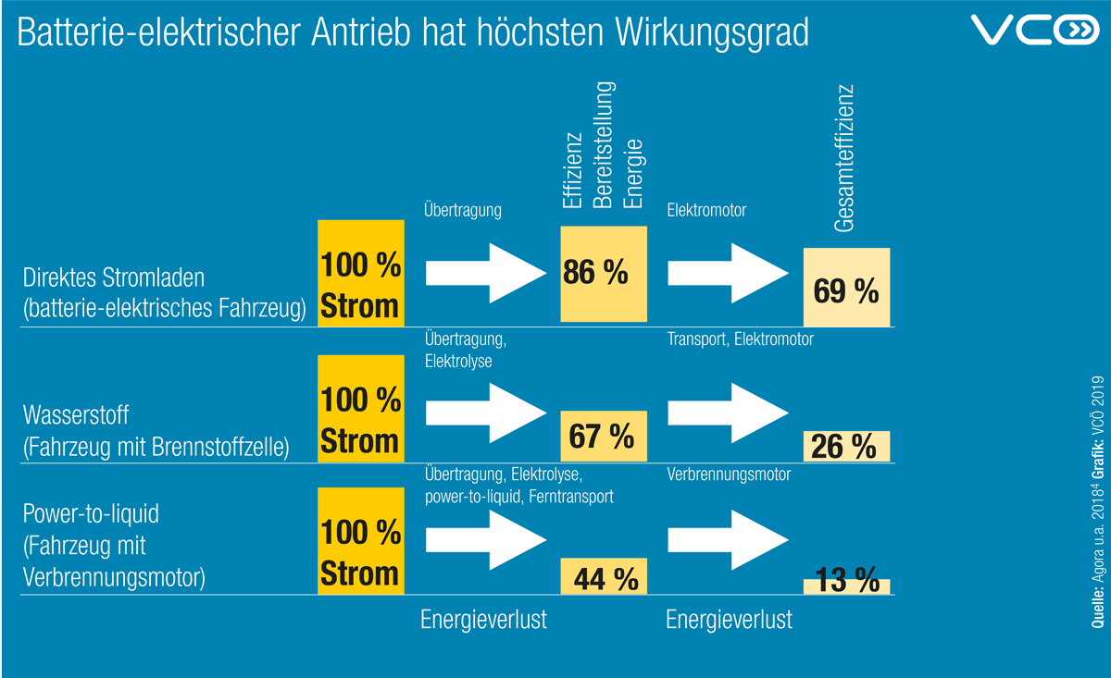
Mediale und politische Empörung zum GEG (2): „Technologieoffenheit“ (2)
Mobilitätswende: Wirkungsgrad-Vergleich
Tankstellennetz-/
Mineralölbranche in D
(2022),
- Tankstellen: 14.453
- Umsatz: 121 Mrd. €
Quelle: Statista, IBISWorld
abgeordnetenwatch.de
2022:
„Mineralölwirtschaft gibt 8 Mio. € für Lobby-Arbeit aus!“
Kampagne:
„E-Fuels for Future“
(E-Fuels)
ZDF | Die Anstalt
E-Fuels oder doch eher „Ö-Fuels?“
Terra X
Harald Lesch ZERLEGT E-FUELS!
Synthetische Kraftstoffe wissenschaftlich analysiert
Quelle: Agora u.a. 2018, Grafik: VCÖ 2019
Bei E-Fuels muss mehr als das 5-fache an EE-Strom ggü. E-Autos aufgewendet werden!

Slide 11
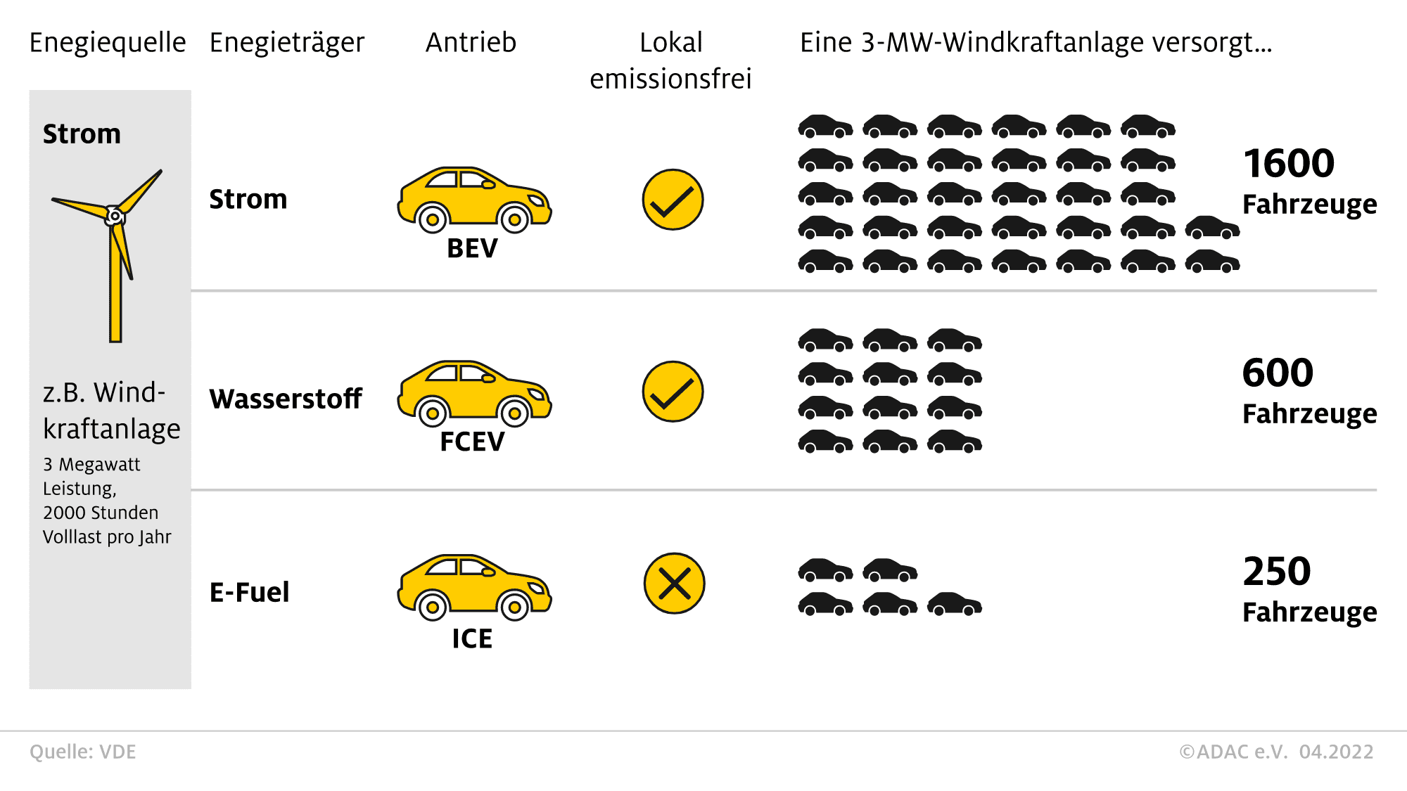
Mediale und politische Empörung zum GEG (2): „Technologieoffenheit“ (3)
Mobilitätswende: Wirkungsgrad-Vergleich
Quelle: ADAC, 15.05.2023,
Synthetische Kraftstoffe: Sind E-Fuels die Zukunft der Mobilität?
Die Zahlen sprechen für sich!

Slide 12
Mediale und politische Empörung zum GEG (2) „Technologieoffenheit“ (4)
Resümee
Grüner Wasserstoff wird immer teurer sein als Strom, weil er mit grünem Strom hergestellt wird! Deshalb wird er vorwiegend bei der Grundstoffindustrie benötigt und bei der Energiewende nur dort, wo Strom praktisch nicht anwendbar ist!
Beispiele: Hochseeschifffahrt, Fernflüge und Energiespeicherung für die Dunkelflaute
„Technologieoffenheit“ wird Wirtschaftlichkeit nicht aushebeln!
Bei vielen medialen und gesellschaftlichen Diskussionen werden physikalische Fakten auf den Markt der Meinungsfreiheit getragen: → „alternative Fakten“
→ Die Meinungsfreiheit ersetzt nicht die Wahrhaftigkeit der Fakten!
Cornelia und Volker Quaschning | Das ist eine gute Frage PODCAST
#34 Technologieoffen abgehängt
Prof. Harald Lesch bringt es auf den Punkt:
„Wir haben zu viele Leute mit Meinung und zu wenig Leute mit Ahnung!“
Prof. Martin Doppelbauer sagt:
„Technologieoffenheit ist in der Forschung und Vorentwicklung sehr wichtig,
danach bedeutet sie unternehmerische Entscheidungsschwäche!“
Fazit: Der eigentlich positiv und wertfrei besetze Begriff „Technologieoffenheit“
ist zum Fetisch von Lobbyisten der fossilen Energiewirtschaft verkommen!

Slide 13
Auszüge aus dem GEG 2024 (Quelle: Öko-Zentrum NRW)
mit Kommentierungen von ISE e.V. (1)
1. Die Regelungen zur 65%-EE-Pflicht sollen bei Bestandsgebäuden erst dann gelten, wenn eine kommunale Wärmeplanung vorliegt. Dies soll nach derzeitigen Planungen in Großstädten bis 2026 und in Kleinstädten bis 2028 der Fall sein.
Mit 14,1 % des Wohnungsbestandes (AGEB 2021) hat die Wärmeversorgung mit kommunalen Wärmenetzen heute noch einen geringen Anteil bei der Beheizungsstruktur in D.
Die Bunderegierung rechnet bis 2045 mit einer Verdopplung auf ca. 30 %.
D.h. 70 % sind von dieser Regelung nicht betroffen. Für die darf es keine Zeitbremse geben!
Heizungsanlagen haben eine Lebensdauer von ca. 20 bis 30 Jahren. Wer jetzt fossile Anlagen einbaut, kann die Klimaneutralität in RLP (2035-2040) nicht einhalten!
2. Wo noch keine Wärmeplanung vorliegt, sollen damit auch nach Inkrafttreten des Gesetzes zum 1.1.2024 zunächst weiterhin Gasheizungen eingebaut werden dürfen, wenn diese auf Wasserstoff umrüstbar sind (H₂-ready). Dies soll auch für Neubauten außerhalb von Neubaugebieten gelten. Die 65%-EE-Pflicht würde daher zunächst nur in Neubaugebieten gelten.
Auf dem flachen Land (in den meisten Dörfern) wird es keine Wärmenetze geben! Die kommunale Wärmeplanung wird daran nichts ändern!
Der Einsatz einer neuen Gasheizung mit Umrüstbarkeit auf Wasserstoff ist absolut unwirtschaftlich! Denn aus EE-Strom muss über einen Elektrolyseur mit hohem energetischen Aufwand Wasserstoff erzeugt werden.
Besser ist es, den EE-Strom direkt mit einer Wärmepumpe (JAZ: 3,5 – 4,5) in Wärme umzuwandeln!

Slide 14
Auszüge aus dem GEG 2024 (Quelle: Öko-Zentrum NRW)
mit Kommentierungen von ISE e.V. (2)
3. Ab 1.1.2024 sollen Gasheizungen mit H₂-ready nur verkauft werden dürfen, wenn eine Beratung erfolgt, die auf "mögliche Auswirkungen der kommunalen Wärmeplanung und mögliche Unwirtschaftlichkeiten" hinweist.
D.h. es wird gesetzlich vorgeschrieben dass mit einer Beratung vor einem gesetzlichen Vorschlag gewarnt wird! ???
4. Holz- und Pelletheizungen sollen die "65%-Vorgabe ausnahmslos" erfüllen. "Diskriminierende technische Anforderungen" sollen gestrichen werden. Das Heizen mit Holz wäre damit umfassend weiterhin möglich.
Es macht nur Sinn Abfallholz zu verbrennen! Denn die benötigten Mengen übersteigen heute schon die Waldkapazität von D. Deshalb wird schon jetzt Holz für die Pellet-Herstellung importiert.
Darüber hinaus entstehen Feinstäube bei der Verbrennung von Holz.

Slide 15
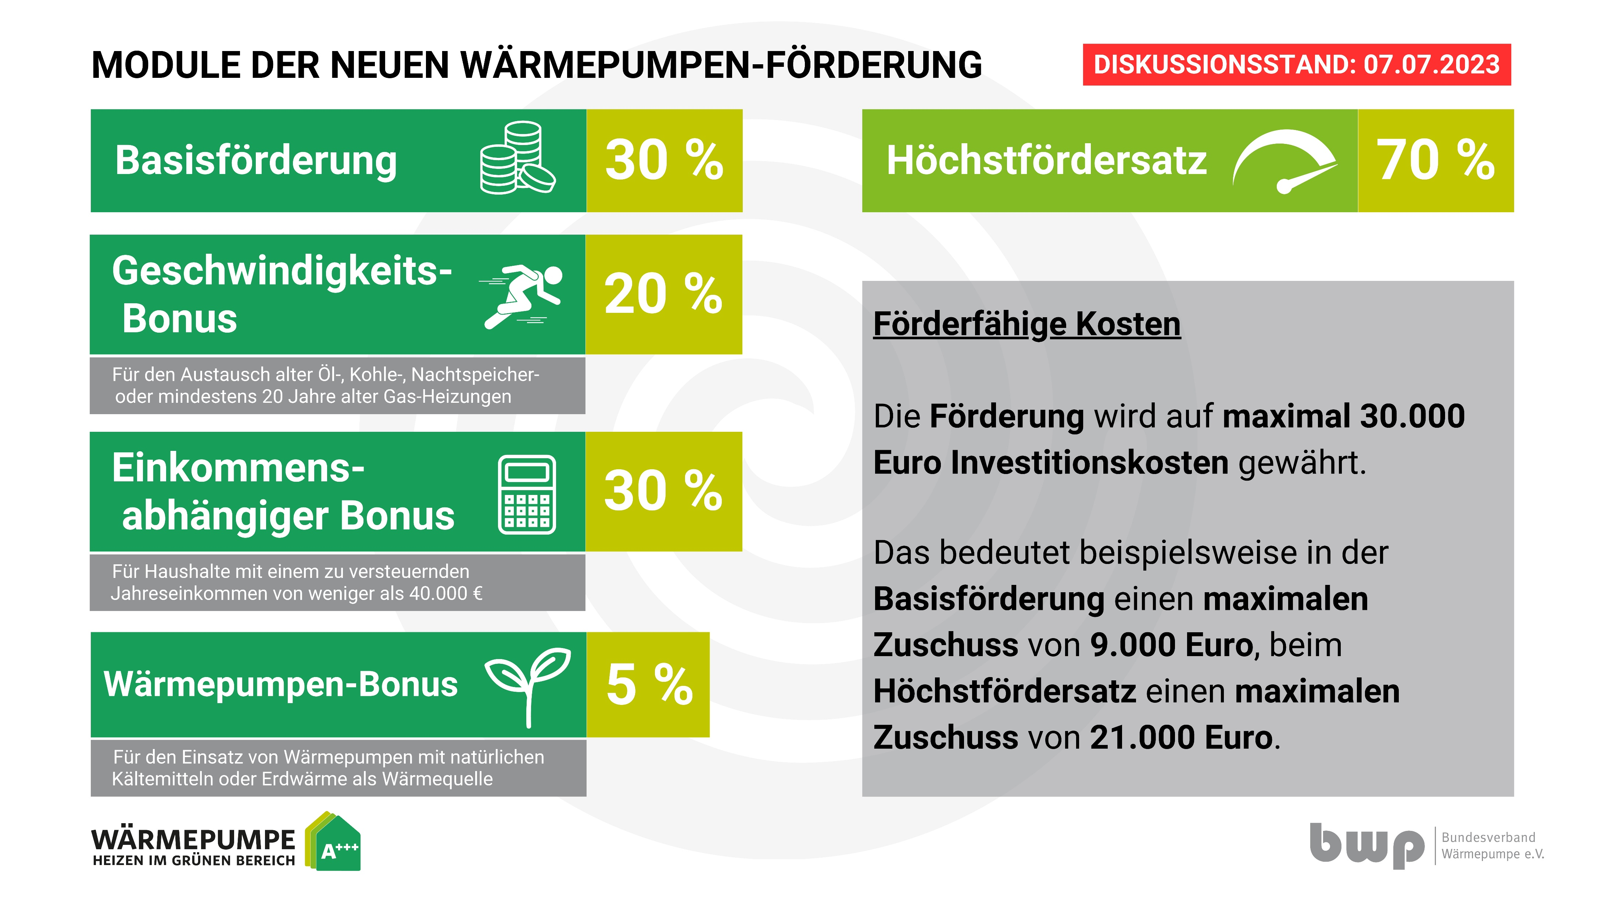
Förderkulisse zum GEG
Diskussionsstand 07.07.2023
Quelle: bwp, ISE e.V.
Für die Bürger:innen gut, für den Staatshaushalt teuer!
Bei den gestiegenen Preisen der Wärmepumpen ist die %-tuale Förderung nur ein Trostpflaster!

Slide 16
Fazit zum Gebäudeenergiegesetz GEG 2024
Entwurf des GEG
Mit dem Entwurf des GEG wurde das deutsche Klimaschutzgesetz, inkl. der Korrektur durch das BVG, konsequent umgesetzt!
Bezüglich der Anforderungen und der Umstellfristen war er überambitioniert und deshalb punktuell überfordernd. Soziale Belange waren nicht ausreichend berücksichtigt. Außerdem war die Kommunikation des GEG-Entwurfs mangelhaft.
Leitplanken-Kompromiss
Durch Lobbyierung v.a. der Gaswirtschaft ist das GEG zum Versuch eines „Gaserhaltungssicherungsgesetzes im Gebäudesektor“ geworden.
Der Bürger soll mit dem Zauberwort „Technologieoffenheit“ auf Erdgas mit H₂-ready gelenkt werden, um Umsatzvolumina in der bisherigen fossilen Energiekette zu sichern.
Was macht der kluge Bürger?
Im Rahmen der Instandhaltung (Reinvestitionszyklen) nutzt er alle wirtschaftlichen Einspar-, Effizienz- und EE-Potenziale für sich.
Er macht sich zum ProSumer. D.h. er erzeugt und verbraucht möglichst viel seiner Energie selber und verkauft Energieüberschüsse an seine Nachbarn.
Damit schafft er sich eine gesunde Umwelt und leistet seinen Beitrag zum Klima- und Umweltschutz.
Quelle: ISE e.V., Prof. Keilen
Der Leitplanken-Kompromiss ist vor allem eine „Verschlimmbesserung“,
er hat den ursprünglichen Gesetzesentwurf von den Füssen auf den Kopf gestellt!

Slide 17
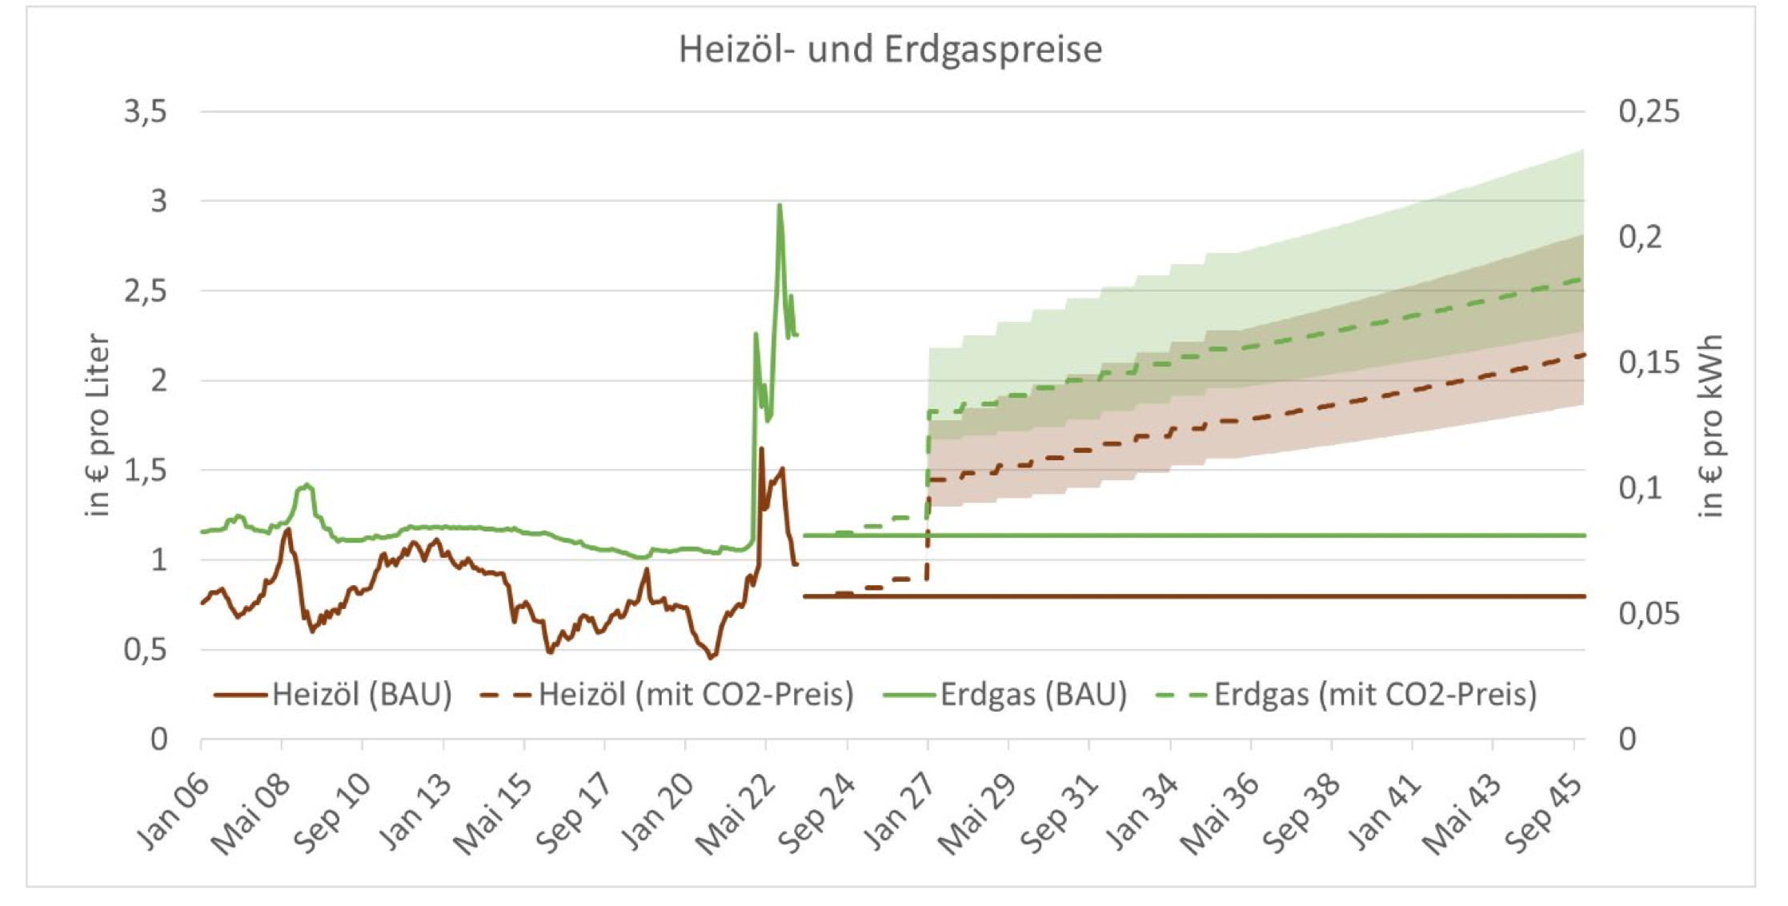
Wer heute noch Heizungen mit fossilen Brennstoffen einbaut, der wird das teuer bezahlen!
Preisentwicklung von fossilen Brennstoffen
CO₂-Bepreisung bei Fossilen für
- Wärme
- Mobilität
Quelle: Prof. Keilen u.a.

Slide 18
Empfehlungen der ISE e.V. für einen notwendigen Heizungstausch
Wenn in Ihrem Quartier/Dorf eine Fernwärmenetz gebaut wird, schließen Sie sich an!
Von allen individuellen Wärmeerzeugern für das Ein- und Mehrfamilienhaus (auch im Bestand!) hat die Wärmepumpe den niedrigsten Energieverbrauch (JAZ 3,5 – 4,5)! Deshalb sollte sie die bevorzugte Lösung sein (siehe Fraunhofer-Video „Wärmepumpen im Bestand-es geht doch!“).
Wenn Ihre Gas- oder Ölheizung ohne Störungen läuft, lassen Sie diese weiterlaufen. Keine Panikkäufe! Warten Sie ab, bis die Preise von Wärmepumpen fallen. Experten: der Preis wird sich in den nächsten 5 Jahren halbieren. Grund: Hoher Wettbewerb und automatisierte Fertigung.
Bereiten Sie sich in dieser Zeit für einen Austausch vor:
- Lassen Sie sich von einem Energieberater eine Wärmebedarfsberechnung für Ihr Haus anfertigen.
- Informieren Sie sich über ausgeführte Wärmepumpenanlagen und Wärmepumpentypen.
- Senken Sie bei Ihrer bestehenden Heizung (Öl/Gas) an einem sehr kalten Tag
(-10°C Außentemperatur) die Vorlauftemperatur auf 55°C ab und überprüfen Sie, ob alle Räume
mit den vorhandenen Heizkörpern warm werden (Raumtemperatur z.B. 21°C):
Falls ja: die Heizungsanlage ist gut für eine Wärmepumpe geeignet.
Falls nein: die Heizkörper der betroffenen Räume sollten gegen Größere ausgetauscht werden.
Diese Maßnahme bringt auch schon eine Verbesserung für die bestehende Heizung.
Planen Sie Ihre EE-Maßnahmen im Rahmen Ihrer Instandhaltungsmaßnahmen des Hauses!
Bewahren Sie Ruhe und bereiten sich auf den Heizungstausch gut vor!

Slide 19
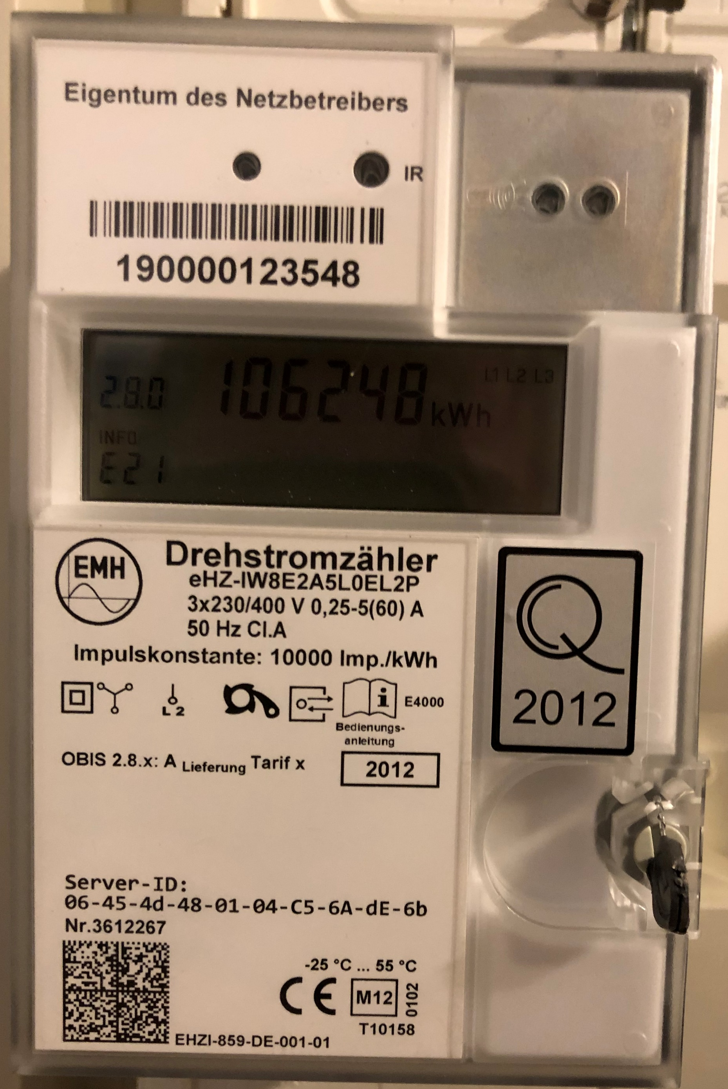

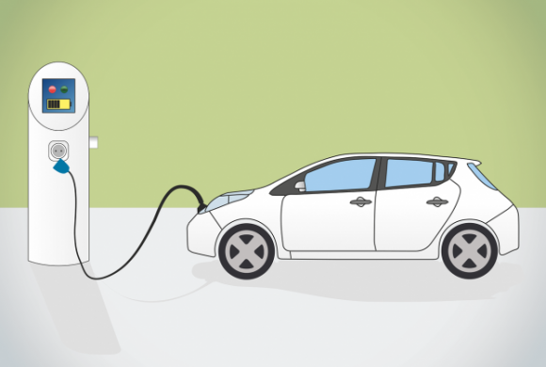



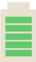
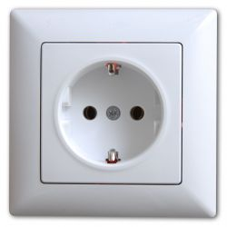
Sektorkopplung („ProSumer“) im Ein- und Mehrfamilienhaus (1)
Funktionsprinzip und Komponenten: Bausteinkasten
EVU-Netz 400 V AC
Datennetz (Internet)
notwendige energetische
Sanierung
Von den 20,3 Mio. Heizungs-anlagen im Bestand sind ca. 70% der Öl- und 60% der Gasheizungen älter als 20 Jahre!
Quelle: Schornsteinfeger-handwerk 2020
Achtung:
- keine Öl- oder Gasheizungen mehr!
- Wo möglich: Wärmenetze!
V2H/G
Hausnetz
Quelle: ISE e.V.
Fossile Wärmeerzeuger durch Wärmepumpen ersetzen (Luft/Sole/Wasser-Wasser bzw. Luft-Luft)
PV aufs Dach oder/und Balkon mit Haus-Akku, Überschussstrom in P2Heat/Akku und ins EVU-Netz
E-Auto, zukünftig mit bidirektionalem Laden, V2H/G fürs Hausnetz und das EVU-Netz
Energiemanagement-System sorgt für das Zusammenspiel von Erzeuger/Speicher und Verbraucher
EE-Maßnahmen sollten mit dem Energieberater bei notwendigen Instandhaltungen geplant werden
ProSumer: Im Neubau UND Bestand einsetzbar!
Dieses Konzept wird die Energiewende mit einer optimalen Eigenversorgung revolutionieren !

Slide 20
ProSumer im Ein- und Mehrfamilienhaus (2)
Beispiel: ProSumer Hergersweiler: Verbrauch vs. Erzeugung 2022
Verbrauch
Erzeugung (PV)
WPPE
Haushalt
Auto
Bezug
Eigen
Lieferung
Eigen
Einsparung WPPE 2022
- Heizkosten mit Öl: 3.000 l x 1,50 €/l = 4.500 €
- Heizkosten mit Strom: 7.077 kWh x 29 €ct/kWh = 2.054 €
Einsparung = 2.446 €
2.271
2.272
2.391
2.026
kWh
1.749
1.764
1.631
1.402
1.323
1.365
1.151
1.225
Ertrag PV 2022
- Lieferung: 10.991 kWh x 18,2 €ct/kWh = 2.000 €
- Eigenverbrauch: 4.452 kWh x (29-18,2) €ct/kWh = 481 €
Summe Ertrag = 2.481 €
Energiewende lohnt sich!
1.106
785
812
605
671
551
583
668
448
366
302
177
Einspeisevergütung Juli 2022: 6,23 €ct/kWh
Jahresmarktwert Solar 2022: 22,3 €ct/kWh
Jan
Feb
Mrz
Apr
Mai
Jun
Jul
Aug
Sep
Okt
Nov
Dez
kWh
Verbrauch
JAZ: 4,16
12.201
Autarkiequote: 37%
Erzeugung (PV)
15.443
Jahresbilanz
Eigenverbrauchsquote: 29%
Saldo
+3.242
Bilanziell ist dieser ProSumer mehr als ausgeglichen!
Quelle: W. Thiel
Maximale Dachbelegung: volkswirtschaftlich notwendig aber privatwirtschaftlich unrentabel!

Slide 21
ProSumer im Ein- und Mehrfamilienhaus (3)
Beispiel: ProSumer Walsheim
Tausch des Wärmeerzeugers im alten Bestand (09/2020)
Objekt: Energetisch teilsanierter Altbau mit Anbau, Baujahr 1883. Beheizte Fläche: ca. 210 m²
Wärmeverteilung: Zweirohrheizleitungssystem mit Röhrenheizkörper
Wärmeerzeugung alt: Gasbrennwertgerät, Bauj. 1996
Wärmeerzeugung neu: Luft-Wasser-Wärmepumpe (iDM AERO SLM 6 - 17 kW) VL/RL: 55°C /48°C
Jahresarbeitszahl (JAZ) gemessen: 4,4 (in der Heizperiode 2020-2021)
BaFa-Förderung: 35%
Dachgaube Zuluftseite
WPPE: „Außeneinheit“
Dachgaube Abluftseite
WPPE: „Inneneinheit“
Quelle: M. Müller
Mit einer Jahresarbeitszahl von 4,4 ist diese Anlage beispielgebend für den Bestand!

Slide 22
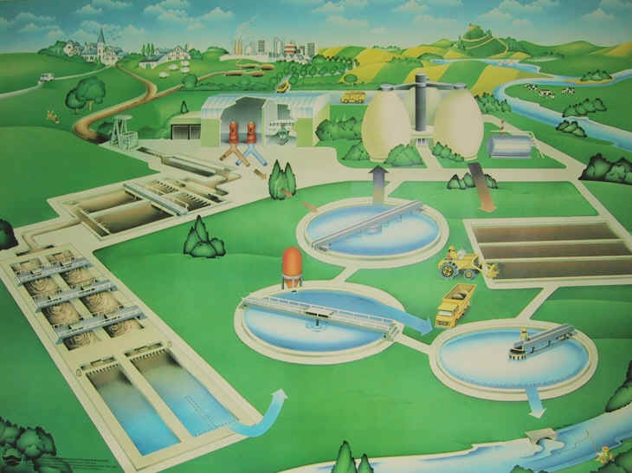
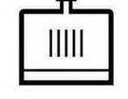
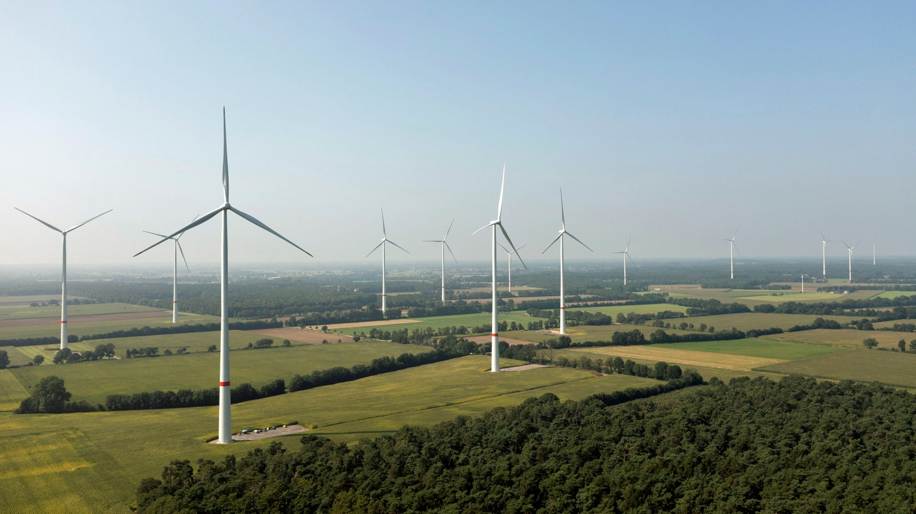

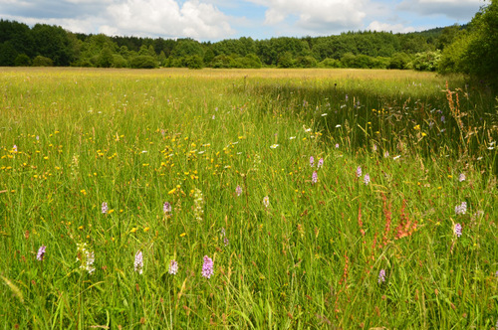
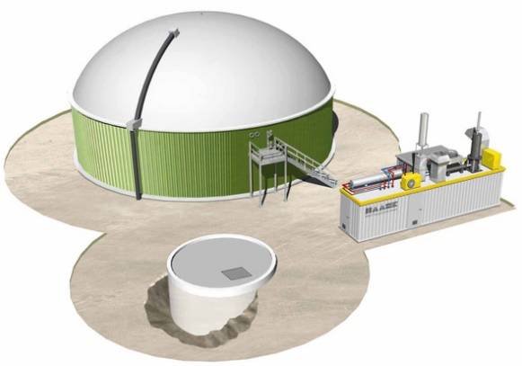
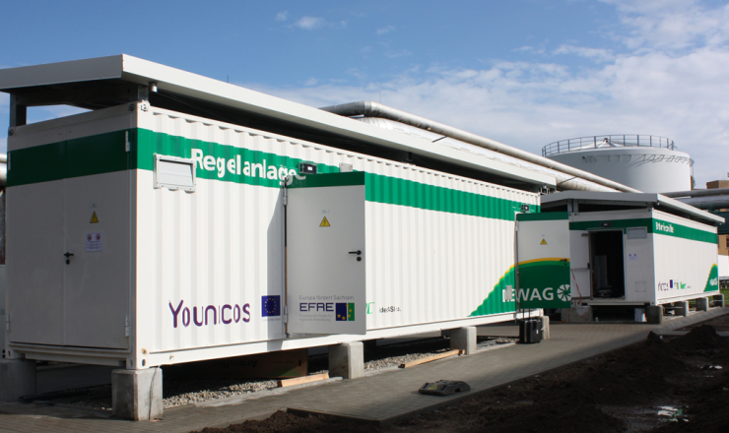
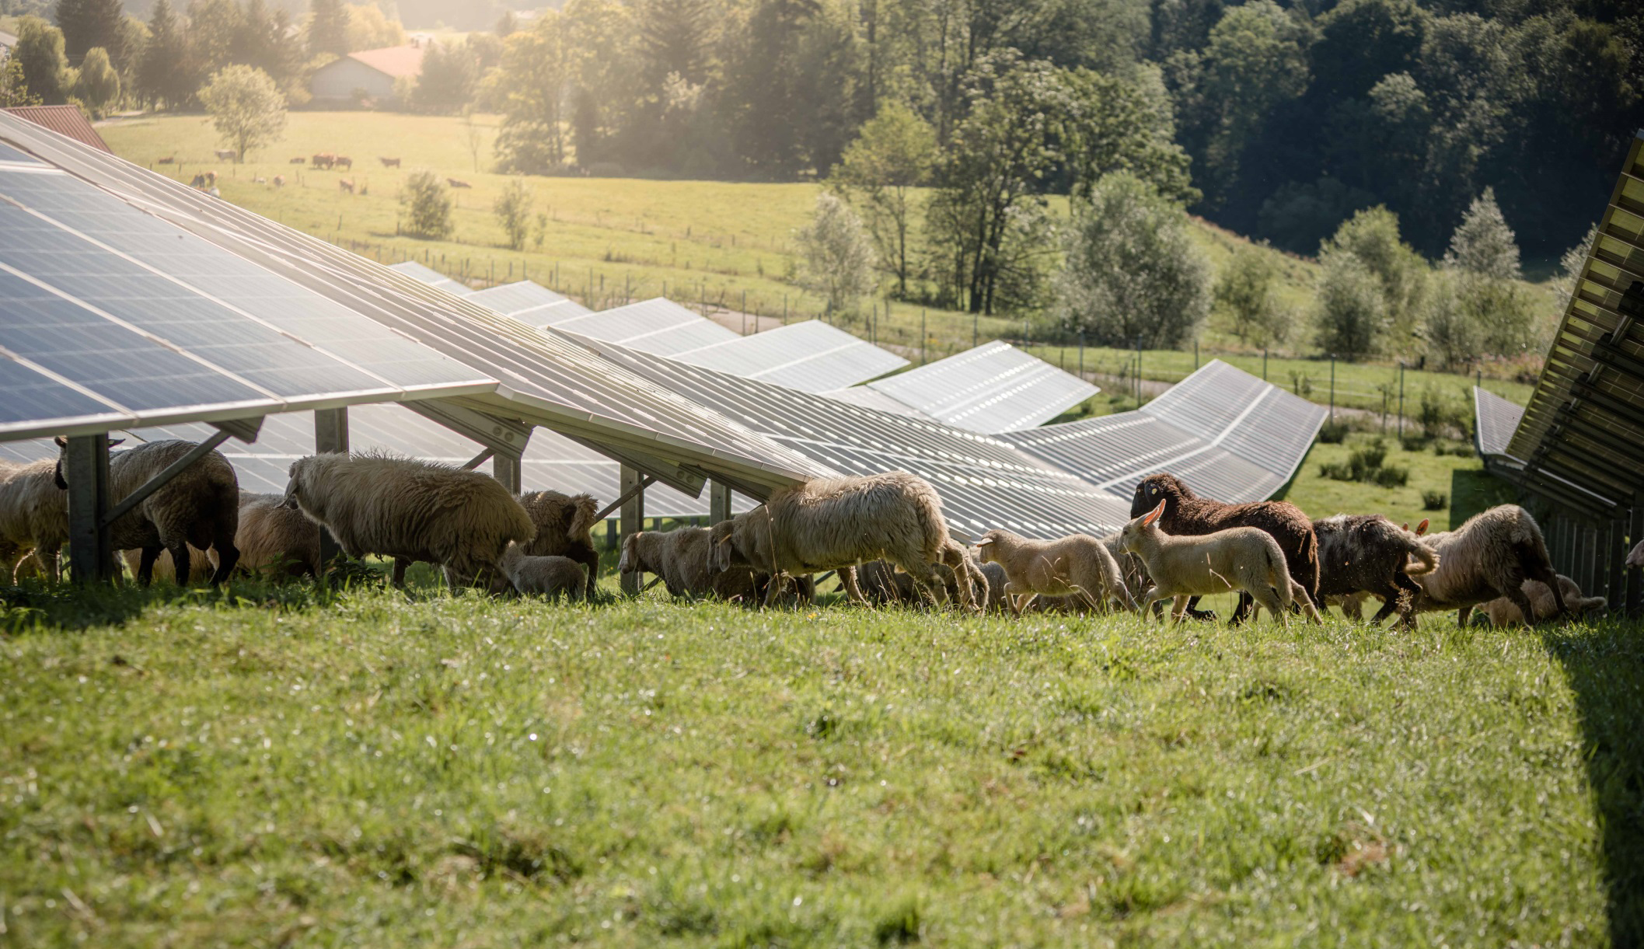
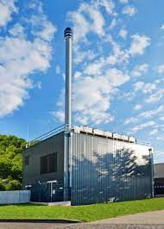
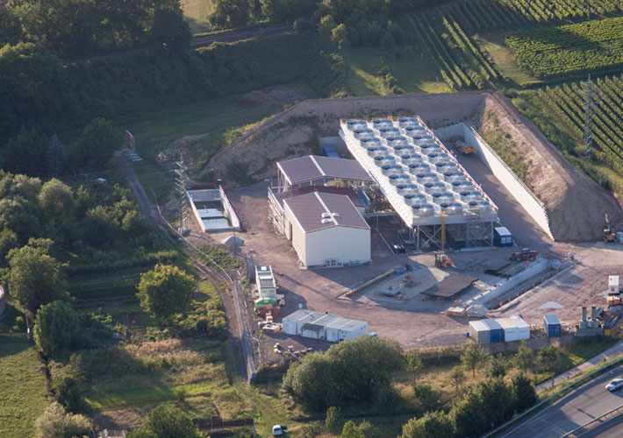
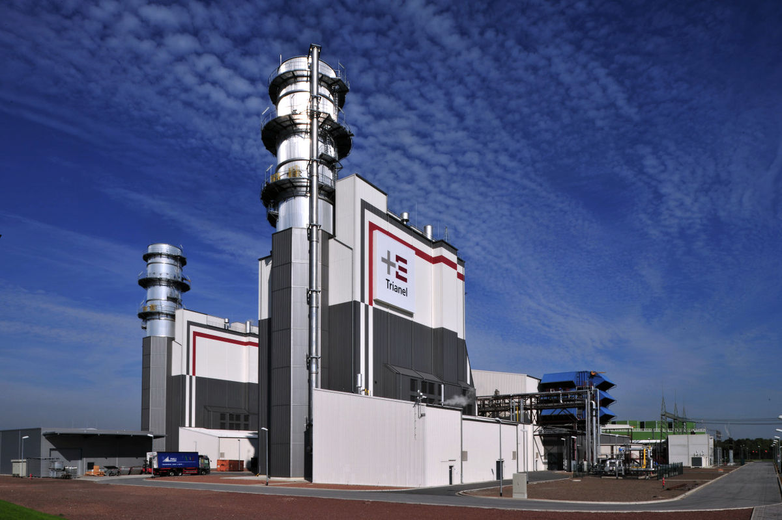




ProSumer in den Gebietskörperschaften (1)
Funktionsprinzip und Komponenten: Bausteinkasten
Dorf/Stadt/VG/LK
Quelle: ISE e.V.
O₂
Elektrolyseur
Daten-
netz
Überschussstrom
Klär- anlage
Biotop-Inseln
EMS
H₂
Windpark
CH₄
CH₄
Methan
Groß-Akku
Biogasanlage
(Bio-Abfälle)
CO₂
CO₂
Methanisierung
Flächen-/Infrastruktur-Synergien nutzen
PV-FF-Anlage
Wohn-/öffentl.
Gebäude
„ProSumer“
Betriebe/Firmen
„ProSumer“
Heiz-
werk
Tiefe-
Geo- thermie
GuD-KW
Bio-
masse
Ab-
wärme
Gas-
netz
mit
Spei-
cher
Strom-
netz
Wärmenetz
Sektorkopplung beim Erzeuger und Verbraucher (ProSumer) garantieren optimale Autarkie!

Slide 23
ProSumer in der Gebietskörperschaften (2)
Nutzen für Bürger:innen und Gemeinde: → energetische Dorfgemeinschaft
Beteiligung der Bürger:innen mit der Gemeinde:
→ Miteigentümer z.B. in einer Bürger-Energie-Genossenschaft
→ günstige/r Strom und Wärme für Bürger:innen und Betriebe,
auch für einkommensschwächere Haushalte
→ Haushaltsbeitrag für die Gemeinde
Landwirtschaftliche Mitnutzung:
→ Einkommensbeitrag für die Landwirtschaft
Biodiversitätskonzept:
→ Beitrag für den Naturschutz
ALLE profitieren davon!

Slide 24
Fazit
Durch die aufgeregte und z.T. lobbygetriebene GEG-Gesetz-Diskussion ist die Klimakrise vollständig in den Hintergrund gerückt!
„Qualitätsmedien“ und konservative Politiker haben Fake-News zur Energiewende verbreitet und damit die Bevölkerung verunsichert!
Mit dem Ampel-Kompromiss und seinen viel zu langen Übergangsfristen, durch die kommunale Wärmeplanung, ist die Klimaneutralität für RLP (2035-2040) bzw. D (2045) nicht gesichert!
„Technologieoffenheit“ ist zum Fetisch von Lobbyisten der fossilen Energiewirtschaft geworden!
Die Bürger:innen bewahren Ruhe und bereiten sich gut auf den Heizungstausch vor.
Die EE-Maßnahmen sollten mit einem Energiemanager im Rahmen von notwendigen Instandhaltungsmaßnehmen (Reinvestitionen) geplant werden (Synergieeffekte).
Dabei sollte die Sektorkopplung (ProSumer) im Fokus stehen!
Auch in den Gemeinden gilt es über die Sektorkopplung (ProSumer) die Energieerzeugung und den Energieverbrauch mit optimaler Autarkie in Einklang zu bringen!
→ Statt kommunale Wärmeplanung sollte eine kommunale Energieplanung vorangetrieben werden!

Slide 25
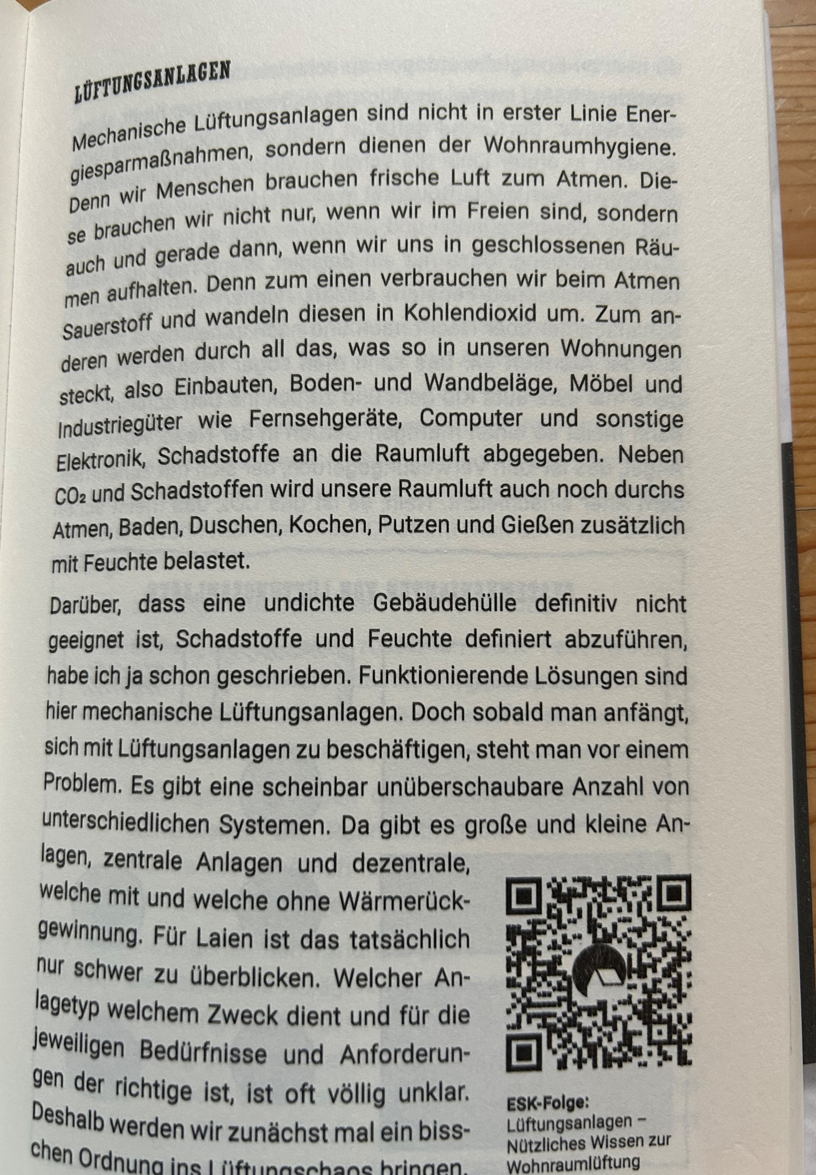

Buchempfehlung
Mit QR-Code zum YouTube-Video

Slide 26

!100% !
Projekt-Team
Wolfgang Thiel (Projektleiter und PPT-Ersteller)
Frieder Wambsganß (Lektor)
Wolfgang Fedderken
Prof. Dr. Karl Keilen
Dr. Gerhard Lausterer
Michael Linder
Volker Wander
2040
Vielen Dank für Ihre Aufmerksamkeit
Wolfgang Thiel, Vorsitzender
Initiative Südpfalz-Energie (ISE e.V.)
www.i-suedpfalz-energie.de/
Tel.: +49 172 7419812
eMail: wolfgang@thiel-wt.de

